Slide 1
LC 12 : Caractérisation par spectroscopie en synthèse organique
Niveau : Lycée
Prérequis :
- Principe de la spectroscopie d’absorption
- Spectroscopie UV/Visible
- Equivalence Energie/fréquence d’un rayonnement (loi de Planck-Einstein )
- Champ magnétique
- Groupes fonctionnels en chimie organique

Slide 2
Fonction Ester
Ester à odeur de poire ou de banane utilisé comme arôme artificiel dans certains aliments
Acétate d’isoamyle
Molécule qui ne présente pas de conjugaisons : pas d’absorption dans l’UV - visible ! On ne peut pas utiliser la méthode de spectroscopie que l’on connaît.

Slide 3
Fonction Ester
Ester à odeur de poire ou de banane utilisé comme arôme artificiel dans certains aliments
Acétate d’isoamyle
Comment caractériser l’acétate d’isoamyle et ainsi s’assurer de sa bonne synthèse ?

Slide 4
Spectroscopie infrarouge : principe
Intensité entrante
Intensité sortante
$$I_{0}$$
$$I$$
Source de rayonnement infrarouge
Echantillon du produit de synthèse à contrôler
Cellule de photodétection

Slide 5
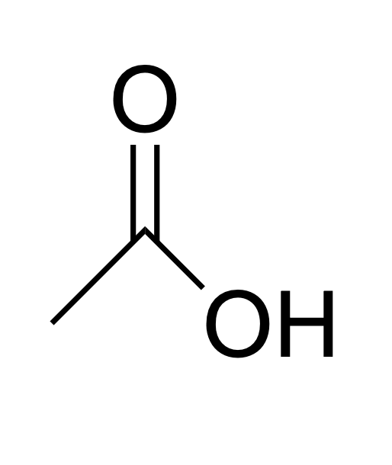
I - Un exemple de spectre infrarouge : l’acide éthanoïque
Zone d’analyse des groupes fonctionnels
Empreinte digitale de la molécule

Slide 6
I - Un exemple de spectre infrarouge : l’acide éthanoïque
O-H
C=O
Caractéristique d’un acide carboxylique

Slide 7
I - Synthèse d’un ester à odeur de poire
Equation-bilan de la réaction d’estérification :
H+
$$Δ$$
Acide éthanoïque
(2.5 mL)
Alcool isoamylique
(3 mL)
Acétate d’isoamyle

Slide 8
I - Synthèse d’un ester à odeur de poire
Spectre infrarouge du produit brut extrait
O-H d’un acide carboxylique
Acide éthanoïque introduit en excès !

Slide 9
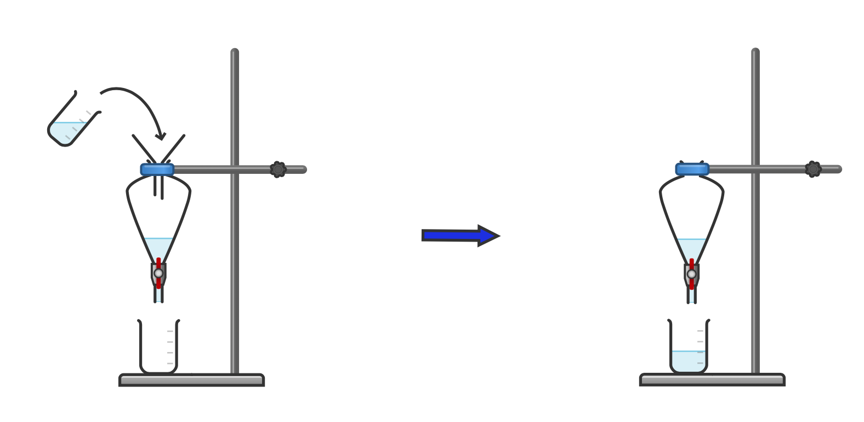
Manipulation : Lavage basique du produit brut
Solution d’hydrogénocarbonate de sodium saturé
Phase organique lavée
Après agitation et décantation
Mélange ester de poire + acide éthanoïque
Solution contenant des ions carbonate, hydrogénocarbonate et éthanoate

Slide 10
I - Synthèse d’un ester à odeur de poire
C-H
C=O

Slide 11
II - Spectroscopie RMN : principe
Illustration de la résonance magnétique nucléaire (ici sur la molécule d’éthane)

Slide 12
Deux protons équivalents partagent le même environnement chimique. Exemple : deux atomes d’hydrogènes liés au même atome de carbone, deux groupes de protons dont les dispositions sont symétriques
Deux protons voisins sont liés à deux carbones partageant eux mêmes une liaison covalente. Exemple de l’éthanol :

Slide 13
II - Exemple de l’éthanol

Slide 14
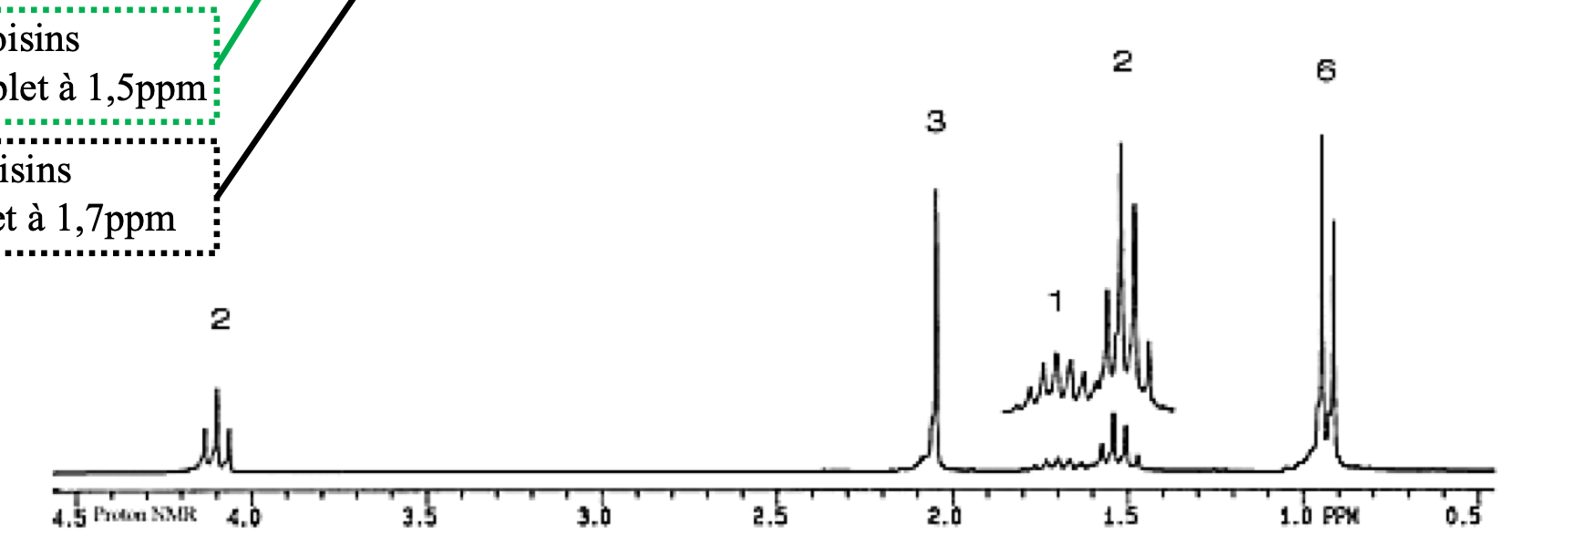
II - Spectre RMN de l’ester de poire
$$H_{e}$$
Nombre de protons représentés par le pic
$$H_{e}$$
$$H_{e}$$
$$H_{b}$$
$$H_{b}$$
$$H_{d}$$
$$H_{a}$$
$$H_{e}$$
$$H_{a}$$
$$H_{c}$$
$$H_{c}$$
$$H_{e}$$
$$H_{a}$$
$$H_{e}$$
Déplacement

